Slide 1
КЕЛНЕРЧО
ИЗГОТВЕНО ОТ МАРТИН МИХАЛЕВ

Slide 2
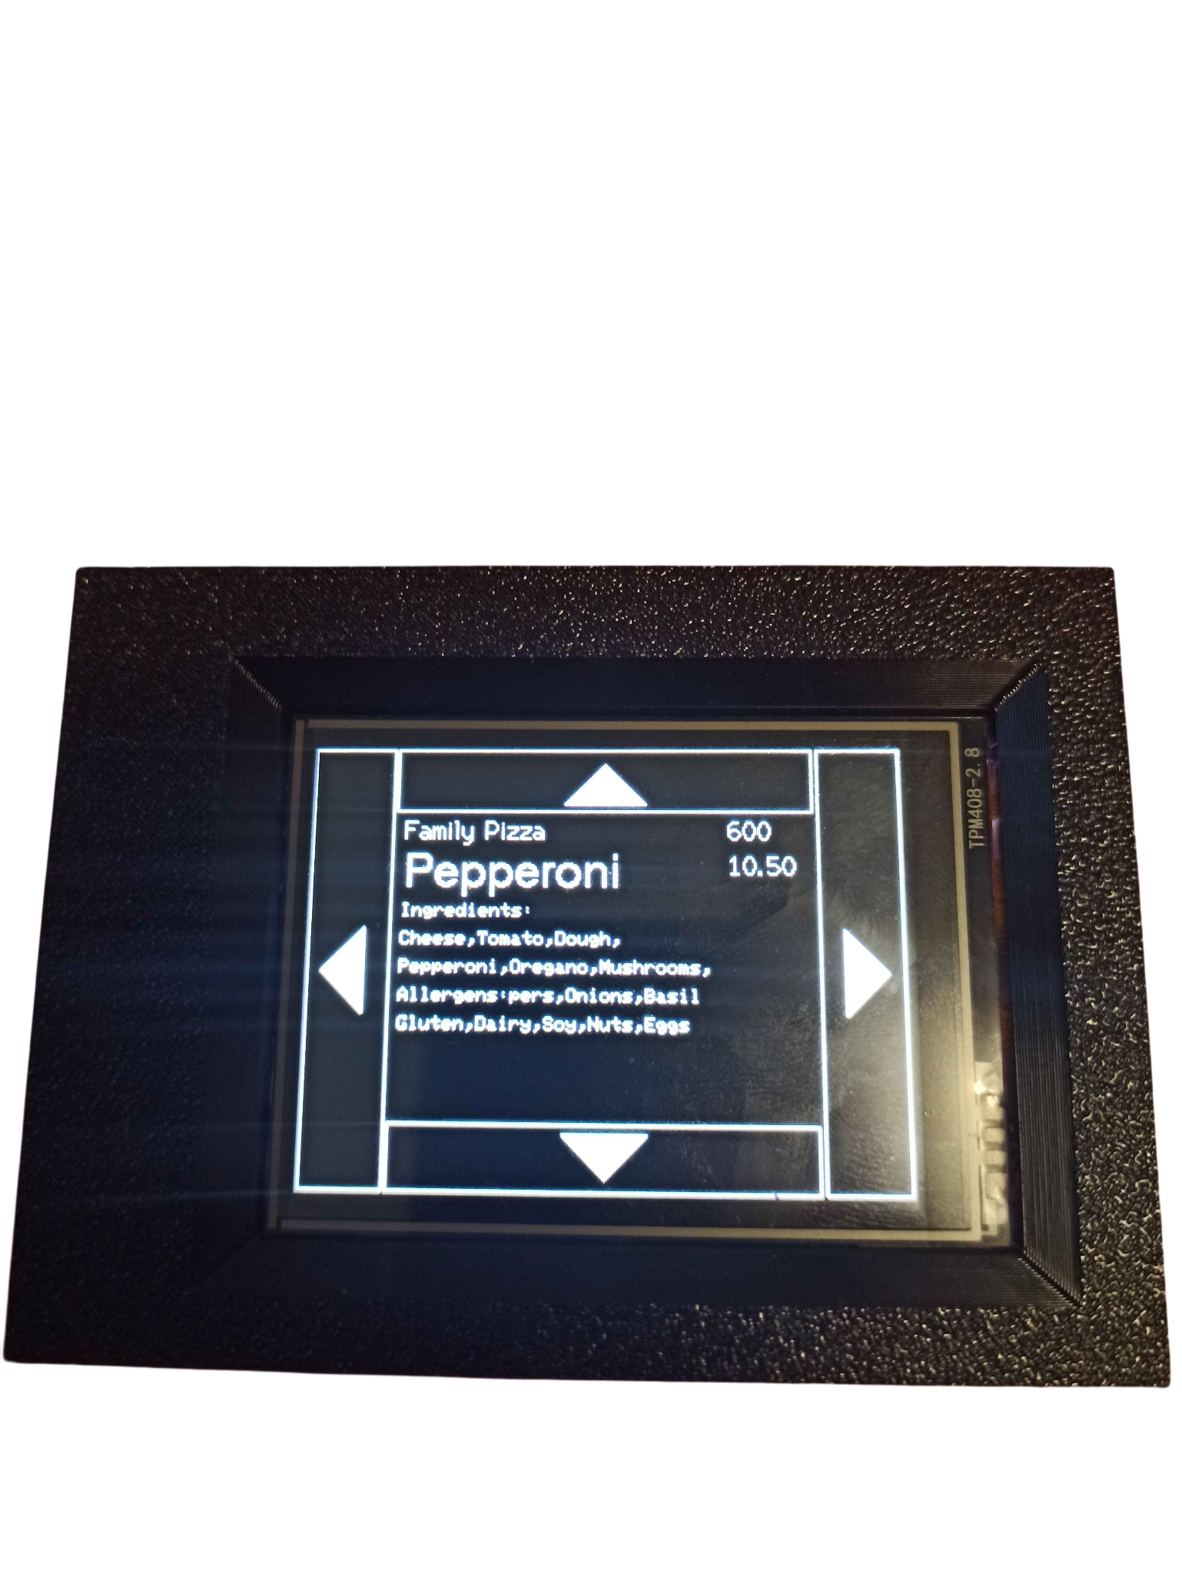
СЪДЪРЖАНИЕ
Какво е Келнерчо?
Цел на Кленерчо
Използвани технологии?
Функционалности

Slide 3
КАКВО Е КЕЛНЕРЧО?
Система за подобряване на процеса при поръчване в ресторанти.
Създаден от две части – софтуер и хардуер.

Slide 4
Цел на Келнерчо
Целта е да подобри процеса на поръчване като осигурява на клиента спокойствие, че поръчката му сигурно и бързо ще стигне до кухнята и няма да има забравена поръчка

Slide 5




ИЗПОЛЗВАНИ ТЕХНОЛОГИИ
За Софтуера:
MySQL
Node.js
C#
WAMP
За Хардуера:
ESP32
ILI9341 дисплей
C/C++ (за Ардуино)

Slide 6
ФУНКЦИОНАЛНОСТИ
Управление и визуализация на меню
Поръчване
Следене на начислена сума на масата
Обработка на поръчки

Slide 7
СЕГА Е ВРЕМЕ ЗА ДЕМОНСТРАЦИЯ

Slide 8
Благодаря за вниманието.

